Slide 1

Продукт недели.
Субтилис-Ж
пробиотик для животных

Slide 2

Внутренний баланс
Одним из важнейших инструментов регуляции иммунной и пищеварительной систем является кишечная микрофлора. Она нейтрализует токсины, продуцирует витамины и ферменты, стимулирует иммунитет, защищает слизистую кишечника, способствует перевариванию пищи, подавляет рост патогенных бактерий.
Как видите, функции микрофлоры многообразны, однако поддерживать ее баланс – задача не из легких.
Нарушение этого баланса (дисбактериоз) может быть обусловлено множеством факторов: некачественное кормление, применение различных лекарственных препаратов, наличие в организме паразитов, заболевания ЖКТ, отравления, стресс.
К сожалению, быстро избавиться от дисбактериоза не получится. Процесс восстановления полезной микрофлоры длительный и сугубо индивидуальный. Необходимо своевременно выявить причины заболевания и планомерно с ними бороться.
Тем не менее, существует группа лекарственных средств, которые способны максимально быстро и эффективно восстановить баланс.
Пробиотики – препараты или биологические добавки, в состав которых входят живые микроорганизмы, способствующие сохранению или восстановлению нормального состава кишечной микрофлоры.

Slide 3
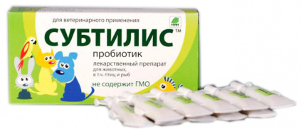
Субтилис-Ж – универсальный пробиотик для животных
Рассмотрим Субтилис-Ж – пробиотик для животных, который можно приобрести в наших магазинах.
Препарат является универсальным, его назначают домашним и сельскохозяйственным животным, в том числе птицам и рыбам.
Субтилис-Ж выпускается в полимерных тубах в форме суспензии.
В его состав входят живые штаммы полезных бактерий Bacillus subtilis и Bacillus licheniformis, которые:
противодействуют патогенной и условно-патогенной микрофлоре;
снижают токсическую нагрузку на организм животного;
улучшают работу ЖКТ;
повышают естественную резистентность организма;
восстанавливают уровень микрофлоры до физиологической нормы

Slide 4

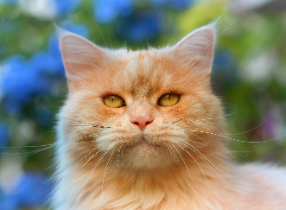
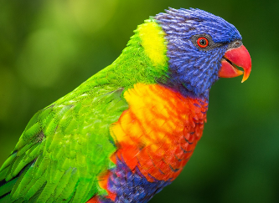
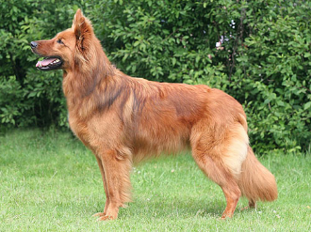
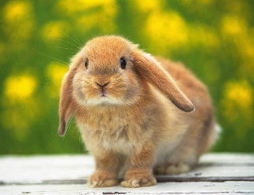
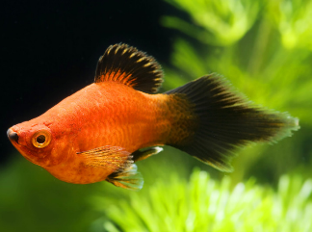
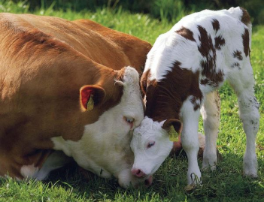
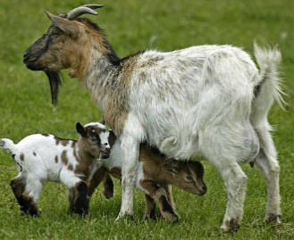
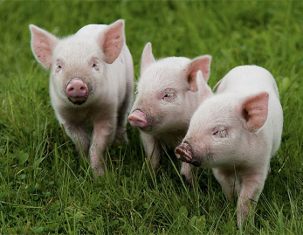
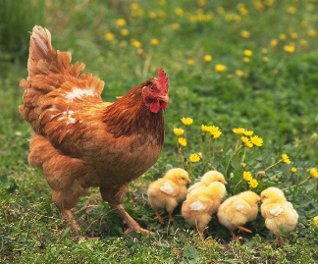
Актуальность
Кому можно порекомендовать Субтилис-Ж?
А также:

Slide 5

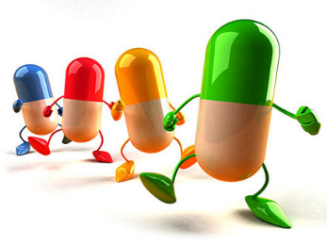
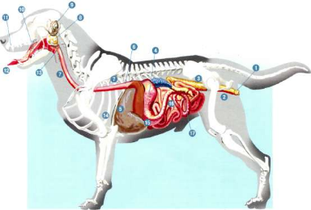

Функции пробиотика Субтилис-Ж
борется с патогенной микрофлорой и токсинами
восполняет полезную микрофлору
нормализует работу ЖКТ
стимулирует иммунитет

Slide 6
Структура изучения
Обучение осуществляется во время Утреннего собрания на этапе «Тренировка/отработка»
Руководитель заранее распечатывает презентацию, изучает материал, чтобы ориентироваться в нем, иначе восприятие информации будет затруднено
  На каждых трех сотрудников распечатывается один комплект демонстрационных материалов
  После каждой темы необходимо задавать сотрудникам вопросы на предмет усвоения материала (напр. «Назовите преимущества пробиотика для животных Субтилис-Ж» и т.п.)
  Первый день смены
  Изучаются и отрабатываются навыки продаж, влияющие на показатели магазина
  Изучается теоретический материал продукта недели (см. слайд 2 по 5)
  Отрабатываются навыки продаж (с первого дня смены) с использованием товара из материала продукта недели (см. слайд 2 по 5)
  Второй день смены
  Третий день смены

Slide 7
Третий день смены. Инструкция
Шаг 1
Шаг 2
Шаг 3
Выбираем технику (несколько техник), разбираемых в первый день смены.
Например:
Выявление потребностей (вопросы о питомце, вопросы об опыте использования товара, вопросы о требованиях к товару, резюмирование, уточнение);
Презентация товара (обращение к потребностям, связка свойство-выгода, демонстрация, подтверждение выбора).
ВИВП (вопрос об опыте использования предлагаемого товара, информация, выгода и побуждение) и так далее.
Выбираем конкретный товар из темы по продукту недели, разбираемой во второй день смены (находим товар в зале).
Например:
Изучая текущую тему, мы выбрали пробиотик для животных Субтилис-Ж
Проводим отработку выбранной техники (шаг 1) с использованием выбранного товара (шаг 2).
Например:
В ПЕРВЫЙ ДЕНЬ СМЕНЫ мы отрабатывали технику ВИВП. Во второй день смены изучали текущую тему и выбрали пробиотик для животных Субтилис-Ж.
Поэтому в ТРЕТИЙ ДЕНЬ СМЕНЫ мы будем предлагать пробиотик для животных Субтилис-Ж по технике ВИВП.
Примечание: памятка по проведению отработки находится на следующем слайде.

Slide 8
Краткая памятка по проведению отработки
1. Определение ролей
2. Вводная информация
Распределение ролей между участниками (Продавец, Покупатель, Наблюдатель).
Объяснение сотрудникам сценария действий их персонажей (для Покупателя – за каким товаром пришел, как реагирует на действия Продавца, для Продавца – какие техники применяет, для Наблюдателей – за какими действиями наблюдать, какую обратную связь давать в конце упражнения).
4. Обратная связь и анализ
3. Тренировка
Обсуждение техник, которые получились и над которыми нужно еще работать. Первыми отвечают Наблюдатели.
Фактическое проведение отработки.

